Slide 1
Kubernetes CNI

Slide 2
目标
了解Kubernetes的网络模型
了解CNI的运行机制
了解CNI插件的开发以及部署

Slide 3
CNI的技术背景

Slide 4
CNI的技术原理
kubernetes 网络模型
Kubernetes网络模型遵循的一个核心原则是每个Pod都拥有一个唯一且独立的IP地址；
同一个集群里的所有Pod形成了一个扁平的、可相互通信的网络组织。
Pod内容器间通信
同一节点不同Pod间通信
集群内部Pod间通信
不同节点上Pod间通信
1. 任意节点上的Pod在不借助于NAT的情况下与任意节点上的Pod进行通信
2. 节点上的代理可以在不借助于NAT的情况下与该节点上的任意Pod进行通信
3. 出于一个节点的主机网络中的Pod可以在不借助于NAT的情况下与任意节点上的任意Pod进行通信
4. 不论在Pod内部还是外部，该Pod的IP地址和端口信息都是一致的
Pod与Service间通信
集群外部与Service间通信

Slide 5
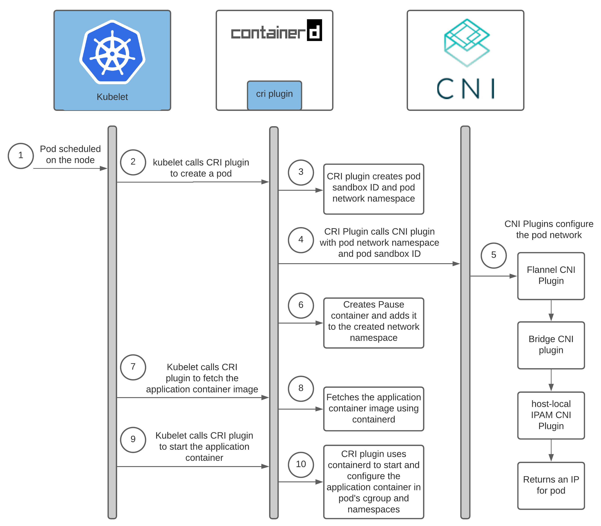
CNI是如何被调用
右边展示的调度好的Pod调用CNI创建网络的整体流程
pause 容器（sandbox）：为Pod提供网络和存储的共享基础

Slide 6
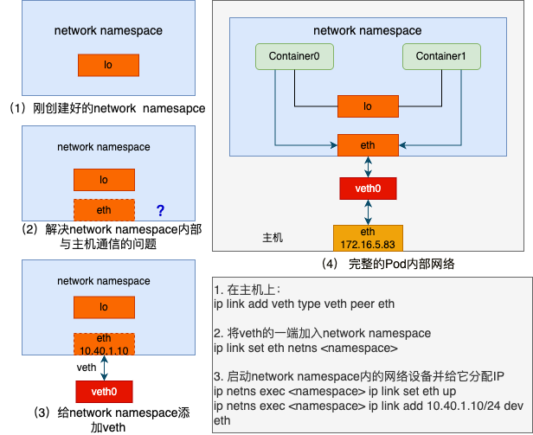
Pod的网络创建
veth是Linux虚拟网络设备的一种，以成对的形式存在，充当不同网络命名空间或不同容器之间的桥梁。
Network Namespace是有CRI创建好后，以参数方式通过调用CNI创建Pod的网络

Slide 7
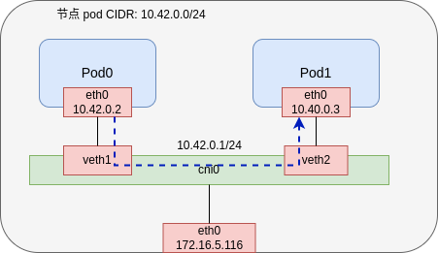
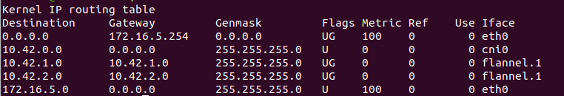
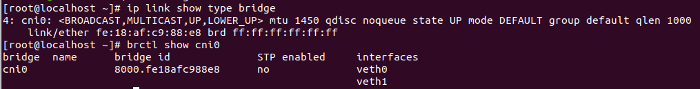
同一节点Pod通信
cni0(网桥 bridge)： 桥接就是把一台机器上的额若干网络接口连接起来
发往Pod2(10.42.0.3)->10.42.0.1(匹配)-> cni0
cni0是如何知道目的MAC： （mac 地址映射）：
bridge fdb show br cni0
Pod0 -> Pod1 的通信示图
网桥中包含的虚拟设备veth

Slide 8
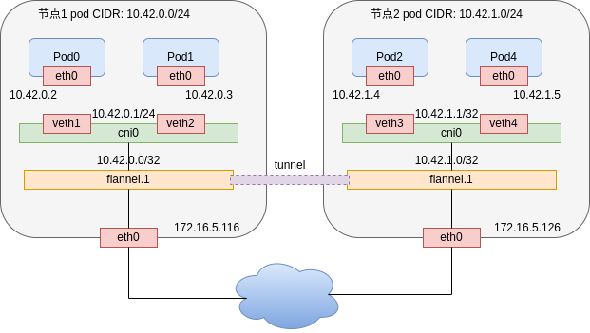

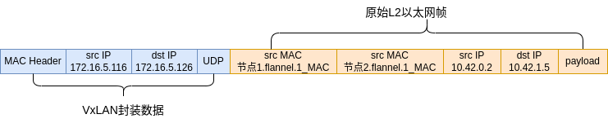
不同节点间Pod通信
flannel.1: vxlan设备
flannel.1存储者对外节点的mac信息
flannel.1 获取？
不同节点上Pod的通信(Pod1->Pod4)

Slide 9
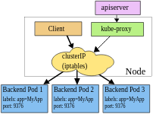
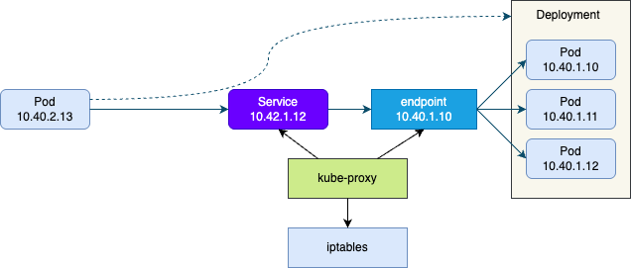
Pod与Service通信

Slide 10
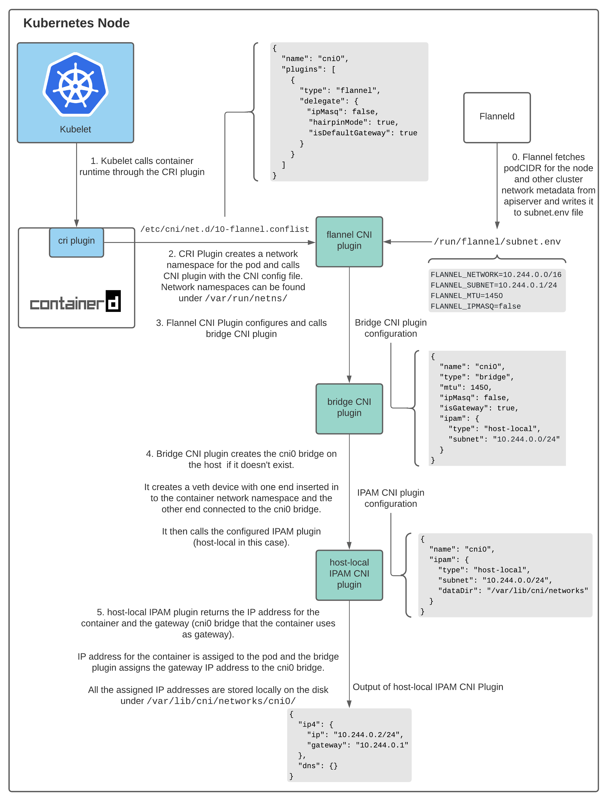
右图展示的是flannel的工作流程

Slide 11
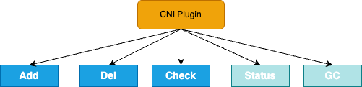
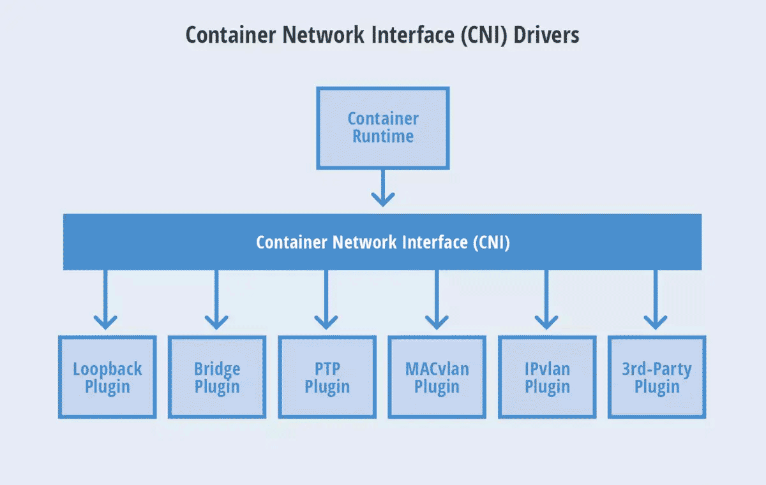
CNI插件的开发
实现目标：
Pod IP的分配（与回收），即IPAM
节点上所有Pod的网络互通，以及健康检测
集群内所有节点通信
其他功能支持， Pod、Service、主机、外部服务通信
CNI插件所需要实现的命令
CNI官方提供的插件工具

Slide 12
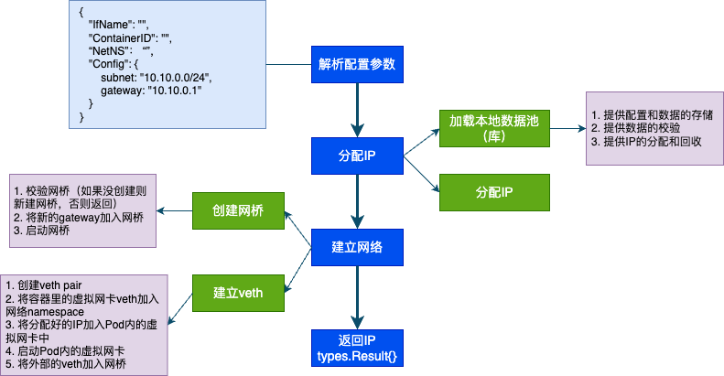
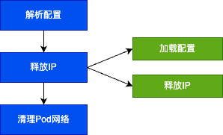
实现流程
解析参数：
IfName、ContainerID、NetNS是由CRI创建并在调用CNI时作为参数输入
config是自定义部分，定义Pod网络创建时所需要的参数，它分固定结构和自定义部分
节点网络分配：
节点内的IP分配与回收
不同节点IP定义（划分子网段、规避冲突问题）
上图展示的Add命令的实现，主要是IP分配与Pod网络建立
左边是Del命令实现的基本流程

Slide 13
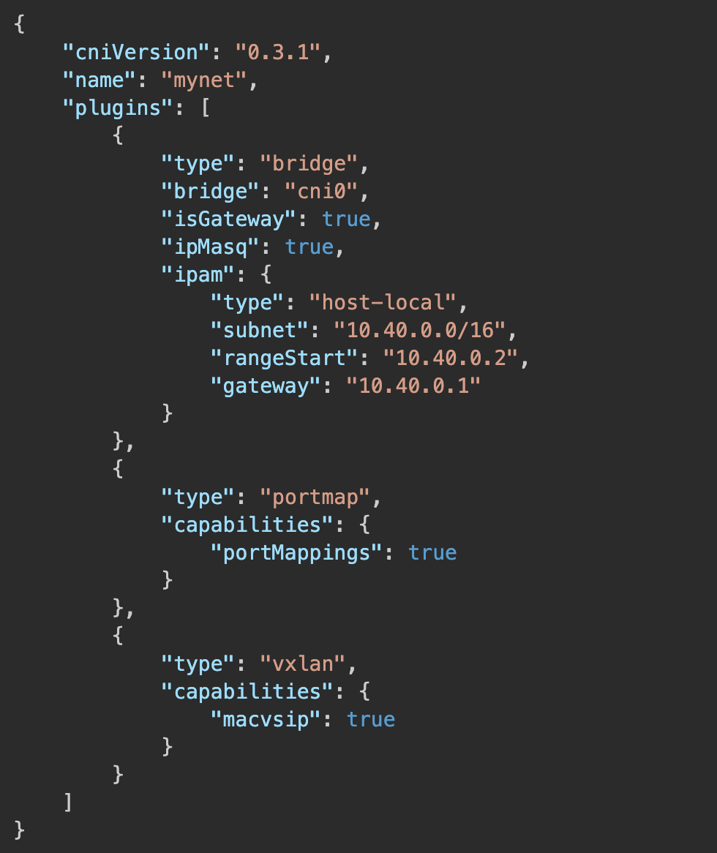
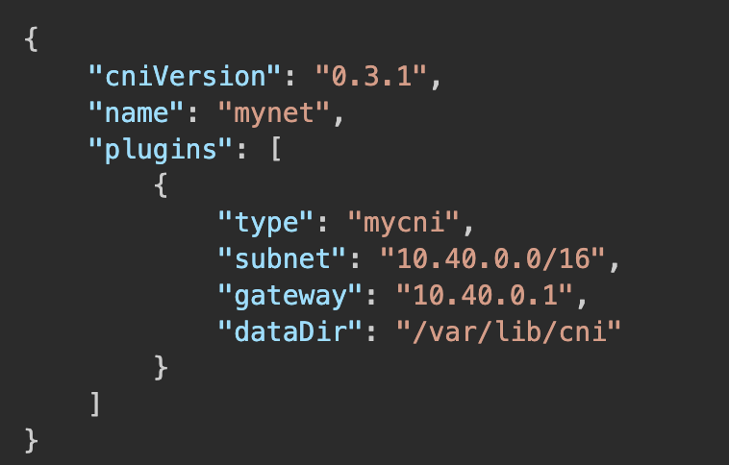
配置与部署
name: 网络的名字，用于标识网络。
cniVersion: CNI 规范版本，通常是 0.3.1。
plugins: 一个插件列表，每个插件负责网络的一个特定方面。例如：
type: 指定插件的类型（如 calico, flannel, portmap 等）。
ipam: IP 地址管理插件类型，例如 calico-ipam。
portmap: 端口映射插件，用于将容器端口映射到宿主机端口。
CNI的配置是遵循固定的格式：
CNI配置文件一般位于宿主机 /etc/cni/net.d目录下
每个网络配置都有一个JSON格式文件，比如：10-mynet.conflist
CNI二进制文件一般放置于/opt/cni/bin目录下
上图使用CNI官方提供的工具配置

Slide 14
总结
Flannel
Calico
Cilium

Slide 15
完毕
谢谢！

